Slide 1

Rollenspiel in Podcasts, Talk-Shows und Co.
Verbraucherchecker – Workshops für junge Menschen
Notes:
Sprechtext (Vorschlag):
„Mit der Methode Rollenspiel möchten wir euch die Möglichkeit geben, mal bewusst eine andere Rolle oder Argumentation zu einem Thema zu übernehmen.
Oft hilft ein Rollenwechsel dabei, ein Thema aus einer anderen Perspektive heraus zu betrachten, dadurch kann man ein Thema oder Personen mit anderer Meinung besser verstehen.
Damit ihr euch auch wirklich mit einer anderen Rolle und deren Perspektive und Argumenten auseinandersetzt, bitten wir euch heute, eine Talk-Show oder einen Podcast zu veranstalten.
Hierzu haben wir euch verschiedene Charaktere, also Rollen, mitgebracht.
Eure Aufgabe wird es gleich sein, euch in Gruppen zusammen zu finden, euch eine Rolle auszusuchen, Argumente zu dieser Rolle und zu dem Thema zu überlegen und anschließend eine Talk-Show oder einen Podcast umzusetzen.“

Slide 2
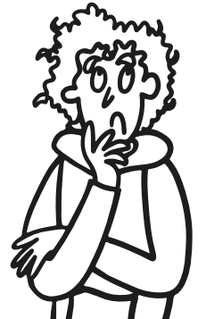
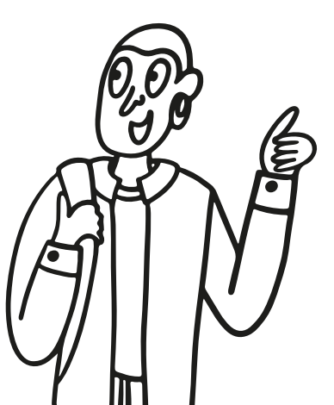
Was ist das Ziel des Rollenspiels?
Es gibt mehrere Meinungen und oftmals mehr als nur die eine Lösung.
Und das ist richtig so.
Eigene Perspektive wechseln
Wissen austauschen
Meinungsvielfalt aufzeigen und akzeptieren
Kompromisse schließen, Lösungen finden, auf Konsens einigen
Notes:
Sprechtext (Vorschlag):
„Zunächst aber lasst uns die Frage klären, was das Ziel eines Rollenspiels ist.
Ein Rollenspiel gibt die Möglichkeit, eine andere Perspektive einzunehmen, gelernte Inhalte können angewandt werden und es kann gegenseitig deutlich gemacht werden, dass es mehr als eine Meinung gibt.“

Slide 3
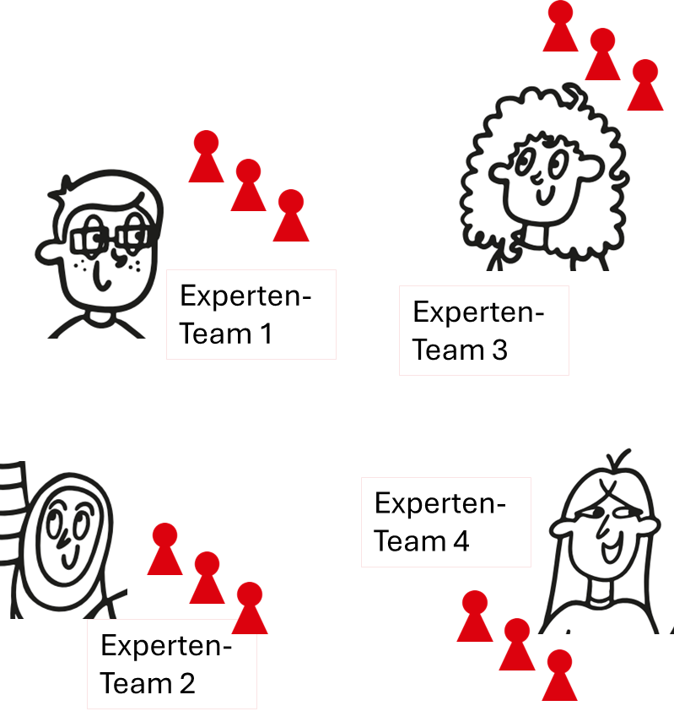
Vorbereitung: Schritt 1
Findet euch in Kleingruppen zusammen. Jede Gruppe wird sich als Experten-Team auf die Diskussion vorbereiten.
Jedes Experten-Team nimmt eine bestimmte Rolle ein, gestaltet diese aus und stellt sie im Plenum vor.
Anschließend überlegt jedes Team, welche Meinung ihre Rolle zum Thema vertritt und welche Kernbotschaften sie in die Diskussion einbringen möchte.
Notes:
Sprechtext (Vorschlag):
„Findet euch in Kleingruppen zusammen. Jede Gruppe wird sich als Experten-Team auf die Diskussion vorbereiten.
Jedes Experten-Team nimmt eine bestimmte Rolle ein, gestaltet diese aus und stellt sie im Plenum vor.
Anschließend überlegt jedes Team, welche Meinung ihre Rolle zum Thema vertritt und welche Kernbotschaften sie in die Diskussion einbringen möchte.“

Slide 4
Vorbereitung: Schritt 2
Bereitet euch innerhalb eurer Teams auf die Talk-Show oder den Podcast vor.
Besprecht mögliche Meinungen eurer Rolle mit Begründungen und Beispielen. Wofür steht eure Rolle?
Überlegt auch mögliche Gegenargumente, die von den anderen Experten-Teams angebracht werden könnten und wie ihr darauf reagieren könnt.
Notes:
Sprechtext (Vorschlag):
„Bereitet euch innerhalb eurer Teams auf die Talk-Show oder den Podcast vor.
Besprecht mögliche Meinungen eurer Rolle mit Begründungen und Beispielen. Wofür steht eure Rolle?
Überlegt auch mögliche Gegenargumente, die von den anderen Experten-Teams angebracht werden könnten und wie ihr darauf reagieren könnt.“

Slide 5
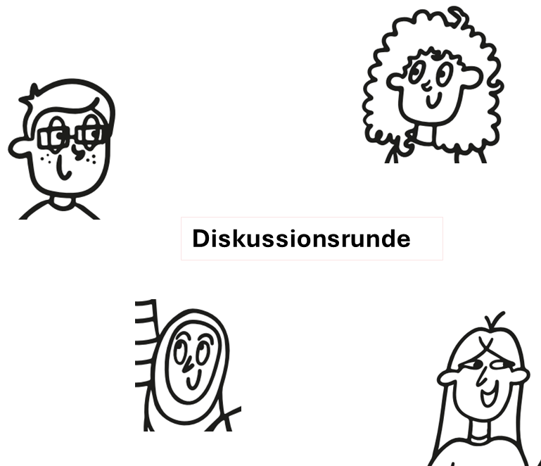
Umsetzung
Jedes Experten-Team schickt ein Team-Mitglied in die Diskussion.
Dieses Mitglied trägt die Meinung mit Argumenten und Beispielen in die Diskussionsrunde.
Die Teams können ihr Mitglied unterstützen:
Option a)
Es kann während der Diskussion eine Pause eingebaut werden, damit sich die Experten-Teams erneut austauschen können.
Option b)
Die Experten-Teams können ihr Mitglied während der Talk-Runde tauschen.
Notes:
Sprechtext (Vorschlag):
„Jedes Experten-Team schickt ein Team-Mitglied in die Diskussion.
Dieses Mitglied trägt die Meinung mit Argumenten und Beispielen in die Diskussionsrunde.
Die Teams können ihr Mitglied unterstützen:
Option a) Es kann während der Diskussion eine Pause eingebaut werden, damit sich die Experten-Teams erneut austauschen können.
Option b) Die Experten-Teams können ihr Mitglied während der Talk-Runde tauschen.“

Slide 6
Los geht‘s!
Setze eure Rollenspiele um!

Slide 7
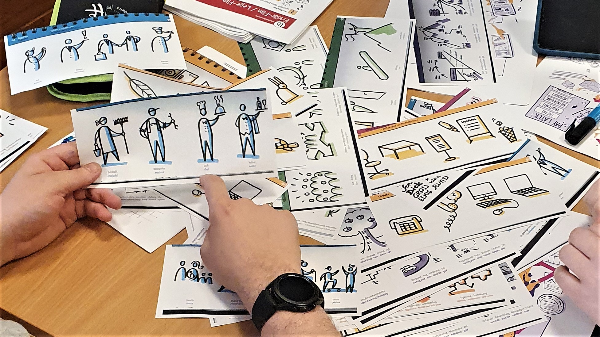
Zeit für eure Präsentation!
Wir freuen uns auf eure Rollenspiele!
Notes:
Sprechtext (Vorschlag):
„Möchte eine Gruppe ihre Talk-Show oder ihren Podcast im Plenum vorspielen? ODER Wer möchte über die eigene Talk-Show-Gruppe oder Podcast berichten? Welche Charaktere hattet ihr ausgewählt? Wie verlief die Diskussion?“

Slide 8

Bildnachweis
Dieses Werk ist lizenziert unter einer Creative Commons Namensnennung - Weitergabe unter gleichen Bedingungen 4.0 International Lizenz. Der Verbraucherzentrale Bundesverband muss als Quelle genannt und die oben genannte Creative Commons-Lizenz verwendet werden. Lizenztext unter http://creativecommons.org/licenses/by-sa/4.0/
Bildnachweise (sofern nicht anders vermerkt):
Verbraucherzentrale Bundesverband/Verbraucherzentrale
Erstellung:
1. September 2025

Slide 9

www.verbraucherchecker.de instagram.com/verbraucherzentrale.vzbv
Impressum
Verbraucherzentrale Bundesverband e.V.
Rudi-Dutschke-Straße 17
10969 Berlin
info@vzbv.de
www.vzbv.de

Slide 10

Ihre Verbraucherzentrale

